Slide 1
Thứ … ngày ….tháng …..năm 2022
Toán
Bài 35
LUYỆN TẬP CHUNG

Slide 2
KHỞI ĐỘNG

Slide 3
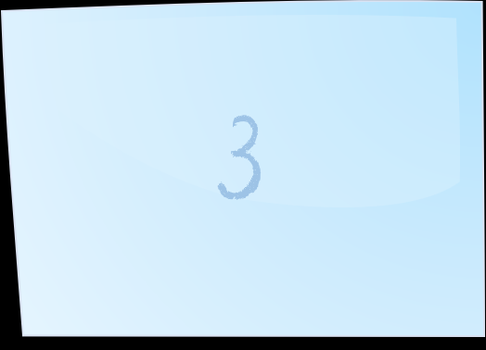

Slide 4
250 g + 300 g = ?
550 g

Slide 5
750 ml – 350 ml = ?
400 ml

Slide 6
50 mm : 2 = ?
25 mm

Slide 8
Tiết 1
LUYỆN TẬP

Slide 9
1
Tính.
a) 329 ml - 135 ml
200 g – 150 g
329 mm + 43 mm
Gợi ý:
- Bước 1: Thực hiện phép tính với các số.
- Bước 2: Viết đơn vị ml, g hoặc mm vào sau kết quả vừa tìm được.
b) 251 ml + 262 ml
37 g + 63 g – 30 g
87 mm - 17 mm + 10 mm

Slide 10
1
Tính.
a) 329 ml - 135 ml
200 g – 150 g
329 mm + 43 mm
= 194 ml
= 50 g
= 435 mm
b) 251 ml + 262 ml
37 g + 63 g – 30 g
87 mm - 17 mm + 10 mm
= 513 ml
= 70 g
= 80 mm

Slide 11
2
Số
?
Cân nặng của hộp quà = Khối lượng ở đĩa cân bên phải – khối lượng quả cân ở đĩa bên trái.
Cân nặng của chùm nho = Tổng khối lượng ở đĩa cân bên phải – khối lượng quả cân ở đĩa bên trái.

Slide 12
2
Số
?
400
150

Slide 13
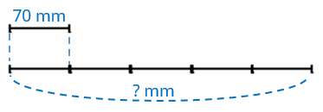
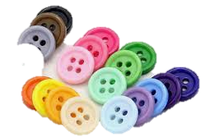
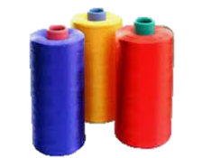
3
Cô Ba đơm 1 chiếc cúc áo hết 70 mm chỉ. Hỏi để đơm 5 chiếc cúc áo như vậy, cô Ba cần bao nhiêu mi-li-mét chỉ?
Tóm tắt
1 chiếc cúc
5 chiếc cúc
Số mi-li-mét chỉ để đơm 5 chiếc cúc áo = Số mi-li-mét chỉ để đơm 1 chiếc cúc áo x 5

Slide 14
3
Cô Ba đơm 1 chiếc cúc áo hết 70 mm chỉ. Hỏi để đơm 5 chiếc cúc áo như vậy, cô Ba cần bao nhiêu mi-li-mét chỉ?
Tóm tắt
Bài giải
Số mi-li-mét chỉ để đơm 5 chiếc cúc áo là
70 x 5 = 350 (mm)
Đáp số: 350 mm chỉ
1 chiếc cúc
5 chiếc cúc

Slide 15
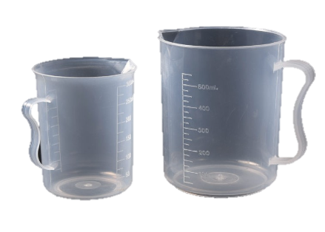
4
Rô-bốt có hai cái cốc loại 150ml và 400ml. Chỉ dùng hai cái cốc đó, làm thế nào để Rô-bốt lấy được 250 ml nước từ thùng nước?
Gợi ý:
Bước 1: Lấy nước vào đầy cốc loại 400 ml
Bước 2: Rót nước từ cốc 400 ml sang cốc 150 ml.

Slide 16
4
Rô-bốt có hai cái cốc loại 150ml và 400ml. Chỉ dùng hai cái cốc đó, làm thế nào để Rô-bốt lấy được 250 ml nước từ thùng nước?
Bài giải
- Lấy nước vào đầy cốc loại 400 ml.
- Rót nước từ cốc 400 ml sang cốc 150 ml đến khi đầy thì dừng lại.
- Khi đó trong cốc loại 400 ml còn số mi-li-lít nước là 400 – 150 = 250 ml.

Slide 17
Tiết 2
LUYỆN TẬP

Slide 18
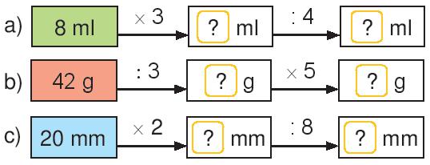
1
Tính.
Thưc hiện phép tính theo chiều mũi tên rồi viết kết quả thích hợp vào ô trống.

Slide 19
1
Tính.
24
6
14
70
40
5

Slide 20
2
Túi nào nặng nhất trong ba túi A, B, C như hình dưới đây?
Gợi ý
Bước 1: Khối lượng của túi A bằng tổng khối lượng các vật ở đĩa cân bên trái.
Bước 2: Khối lượng ở túi B = Khối lượng của vật ở đĩa cân bên trái – 200g
Bước 3: Quan sát tranh để so sánh cân nặng giữa hai túi B và C rồi kết luận.

Slide 21
2
Túi nào nặng nhất trong ba túi A, B, C như hình dưới đây?
Bài giải
Cân nặng của túi A là 100 + 200 = 300 g
Cân nặng của túi B là 500 – 200 = 300g
Quan sát tranh ta thấy đĩa cân bên phải thấp hơn đĩa cân bên trái nên cân nặng của túi C nặng hơn túi A.
Vậy cân nặng ở túi C nặng nhất.

Slide 22
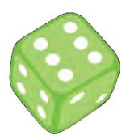

Slide 23
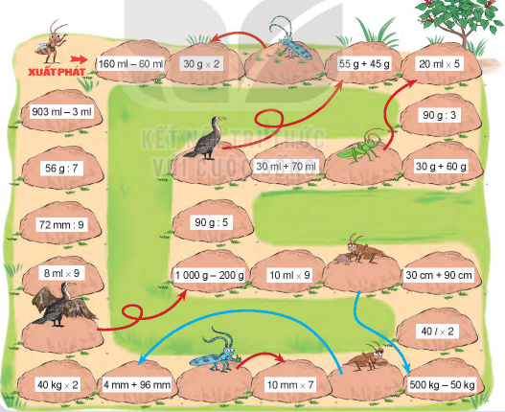

Slide 24
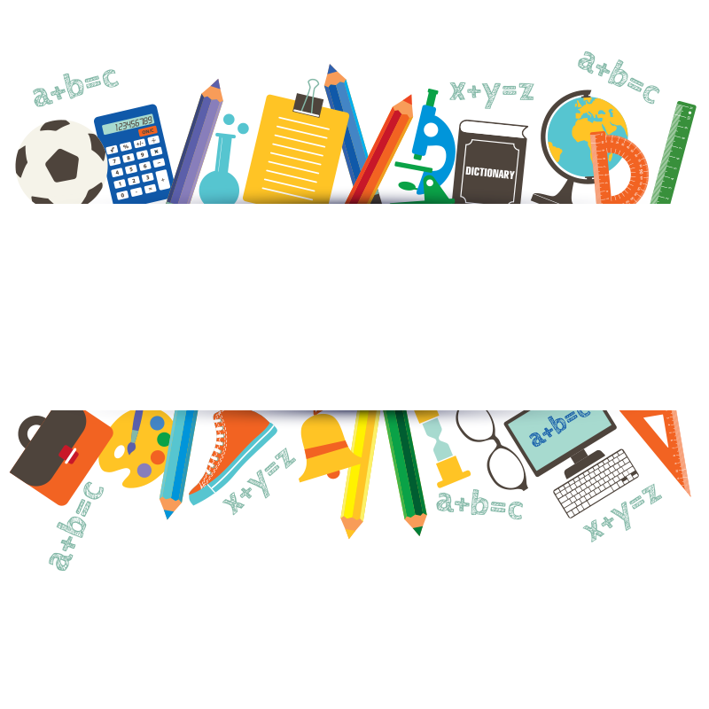
CỦNG CỐ - DẶN DÒ

Slide 25
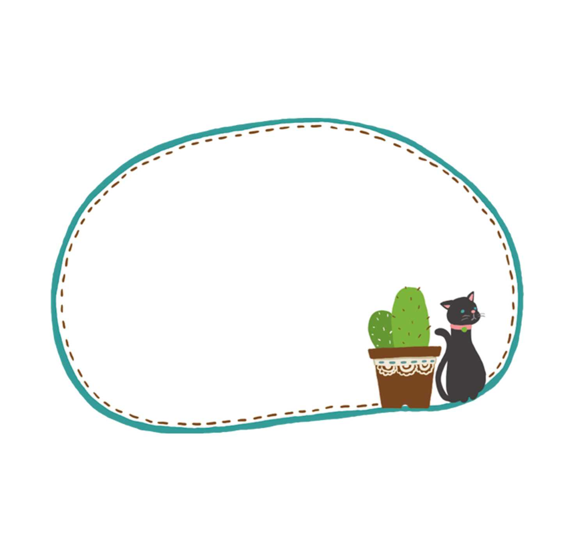
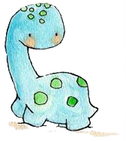
Hẹn gặp lại các em!

